Slide 1
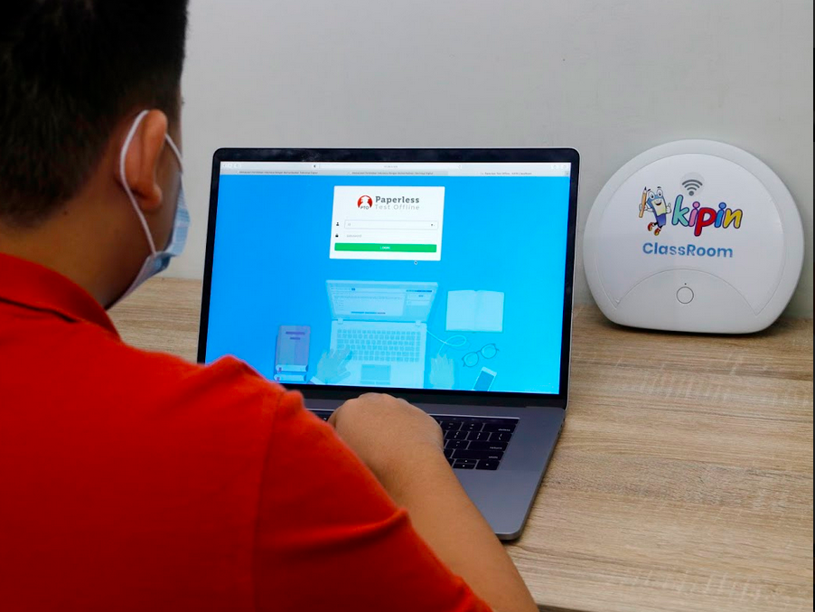
Membawa sekolah di seluruh Indonesia mampu menjalankan digitalisasi sekolah secara lengkap, mudah & murah
Solusi Digitalisasi Sekolah Tanpa Internet

Slide 2
PROLOG

Slide 3
Zaman terus berkembang
Transportasi
Cetak - Tulis
Fotografi
Kereta Kuda
Setelah kuda & kereta kuda selama ribuan tahun digunakan sebagai transportasi manusia, sejak abad 20 digantikan dng Mobil
Mesin Ketik
Setelah 100 tahun lebih digunakan di seluruh dunia, sejak th 1980 an digantikan oleh Printer.
Kamera
Selama 250th kamera film dipakai, namun sejak th 2000 an tergantikan dng kamera digital

Slide 4
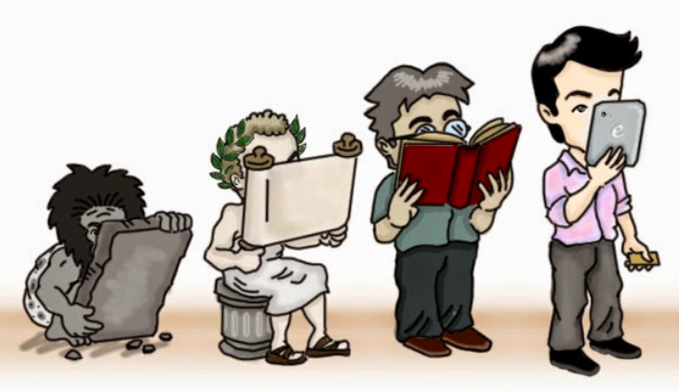
PERUBAHAN ZAMAN
Mau tidak mau, suka tidak suka, cepat atau lambat, semua sekolah PASTI akan menuju ke Sekolah berbasis Digital !
- Zaman terus berkembang dan berubah. JANGAN menghindari atau melawan perkembangan zaman.
- JANGAN bertahan pada pilihan konvensional yang justru membuat kita semakin terlindas oleh zaman.
UNTUK MENGHADAPI PERUBAHAN ZAMAN YANG SEMAKIN CEPAT, SALAH SATUNYA YAITU MEMANFAATKAN DAN MENGADOPSI TEKNOLOGI UNTUK DUNIA PENDIDIKAN INDONESIA AGAR TIDAK TERTINGGAL !

Slide 5
Undang-Undang Dasar 1945 BAB XA HAK ASASI MANUSIA
Pasal 28C
(1) Setiap orang berhak mengembangkan diri melalui pemenuhan kebutuhan dasarnya, berhak mendapat pendidikan dan memperoleh manfaat dari ilmu pengetahuan dan teknologi, seni dan budaya, demi meningkatkan kualitas hidupnya dan demi kesejahteraan umat manusia.

Slide 6
Edutech Indonesia :
Pendidikan.id melalui teknologi berbasis digital berkeinginan ikut serta mendukung pemerintah Indonesia dalam mencerdaskan seluruh bangsa

Slide 7
VISI
Sekolah bisa menyediakan fasilitas sebanyaknya bagi siswa dalam menyukseskan program pemerintah “Digitalisasi Sekolah”
Yaitu menyediakan fasilitas agar siswa di sekolah bisa memperoleh :
Materi pembelajaran lengkap(buku, video, soal, literasi)
Penyelenggaraan evaluasi pembelajaran sebanyaknya
Sekolah mempunyai perpustakaan digital untuk internal
Untuk semua itu tidak membutuhkan jalur internet.
Diharapkan dengan ini pendidikan Indonesia akan meningkat tinggi dan bisa bersaing dengan Negara-negara lain.

Slide 8
PENDIDIKAN DI INDONESIA SAAT INI

Slide 9
PENGADAAN SUMBER PEMBELAJARAN

Slide 10
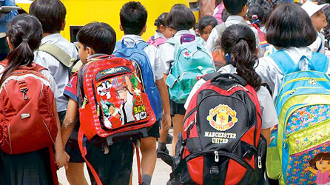
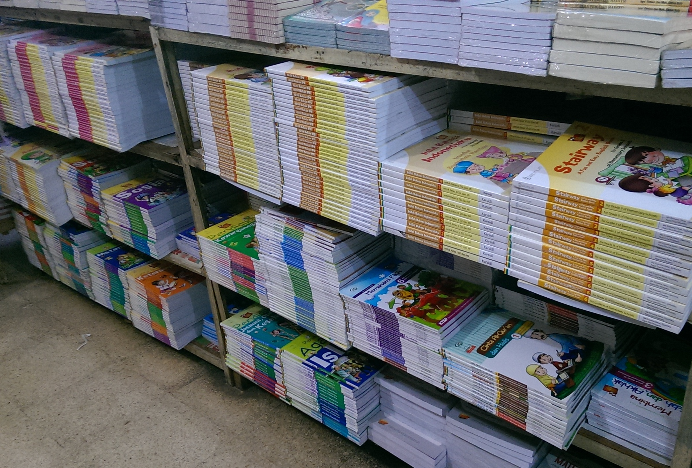
100 TAHUN LEBIH …
Dunia Pendidikan Indonesia menggunakan buku cetak
sebagai sumber materi pelajaran untuk siswa.
harga mahal, berat dibawa, isi sedikit, tidak praktis, sulit direvisi, butuh gudang, pengiriman sulit, dll

Slide 11
Jumlah peredaran buku di Indonesia :
jumlah siswa (SD,SMP,SMA/SMK) di Indonesia = 50 Juta
Harga 1 buku = 25 ribu (contoh)
1 siswa butuh 20 buku pertahun (10 buku / semester)
Perputaran uang buku pertahun = 50 juta x 500 ribu = 25 Triliun ???

Slide 12
2. KEGIATAN EVALUASI PEMBELAJARAN (ASESMEN)

Slide 13
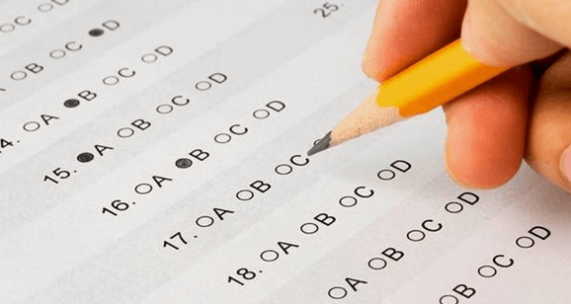
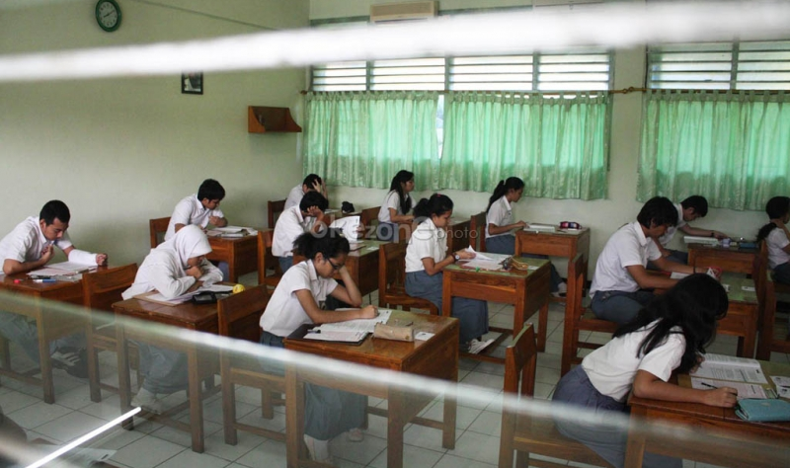
Kegiatan Asesmen
100 TAHUN LEBIH …
Dunia Pendidikan Indonesia menggunakan kertas sebagai sarana untuk evaluasi pembelajaran.
mahal biaya fotocopy & guru sulit koreksi

Slide 14
Kegiatan Asesmen
Dampak mahal untuk kegiatan asesmen
Latihan soal → minim (orangtua mengikutkan anak ke bimbel diluar)
Ulangan harian → minim (sekolah berusaha menghemat biaya)
Ujian → tak bisa dihindari (biaya dibebankan ke orangtua)

Slide 15
ZAMAN DIGITAL SUDAH TIBA
Kesempatan dunia pendidikan Indonesia untuk memanfaatkannya dan maju pesat agar bisa bersaing dengan negara-negara lain

Slide 16
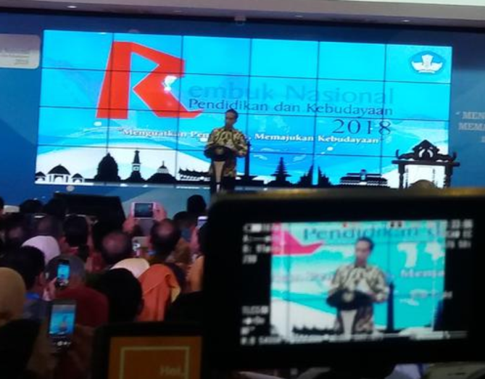
PRESIDEN JOKOWI :
‘Bertahun-tahun pendidikan kita tanpa inovasi besar ‘
MEDIA NEWS
LIPUTAN6.com, 6 Februari 2018
“Saya ingin mengajak kita semuanya untuk tidak terjebak pada rutinitas. Sudah bertahun-tahun kita berjalan rutin tanpa ada sebuah pembaruan, tanpa ada sebuah inovasi besar di dalam dunia pendidikan dan kebudayaan kita.
Keberanian kita untuk membuat terobosan karena sekali lagi perubahan dunia sekarang ini berjalan begitu sangat cepatnya. Begitu sangat cepatnya” kata Jokowi

Slide 17
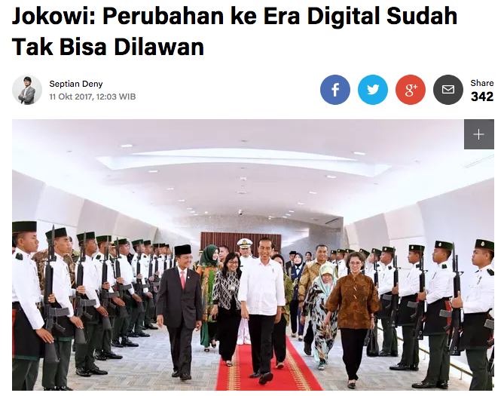
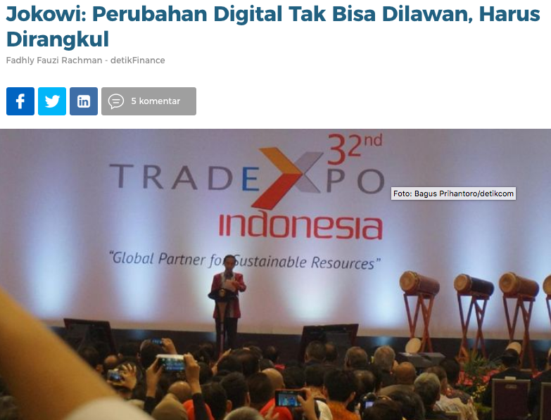
Padahal, saat ini dunia tengah memasuki revolusi digital dimana internet tidak bisa dipisahkan dari kehidupan sehari-hari Generasi Millenial

Slide 18
ERA DIGITAL SUDAH TIBA …
Buku sekolah (cetak) & Alat asesmen
sudah tergantikan dengan
gadget digital yang
modern dan jauh lebih canggih

Slide 19
KEMENDIKBUD MERESPON

Slide 20
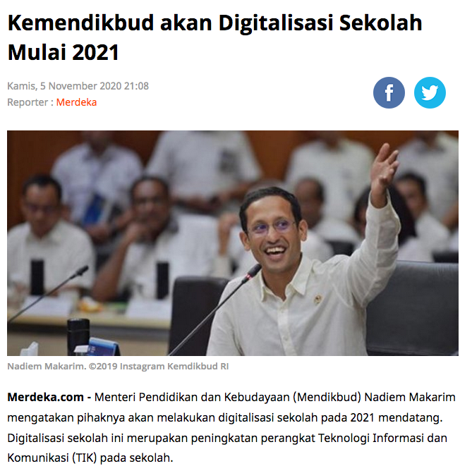
LATEST NEWS :
Kemendikbud Melakukan Digitalisasi Sekolah Th 2021
UNTUK MENGHADAPI PERUBAHAN ZAMAN YANG SEMAKIN CEPAT, PROGRAM DIGITALISASI SEKOLAH ADALAH PILIHAN TEPAT AGAR DUNIA PENDIDIKAN INDONESIA TIDAK TERTINGGAL OLEH NEGARA LAIN!

Slide 21
KENDALA DIGITALISASI DI INDONESIA

Slide 22
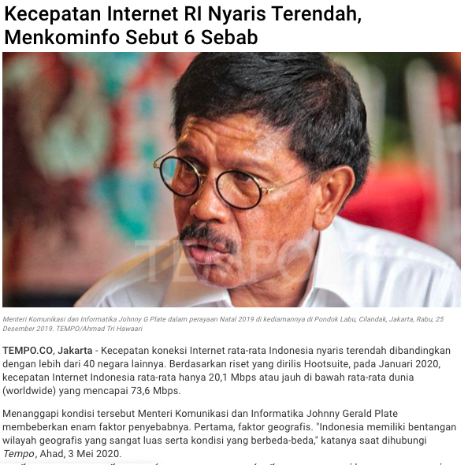
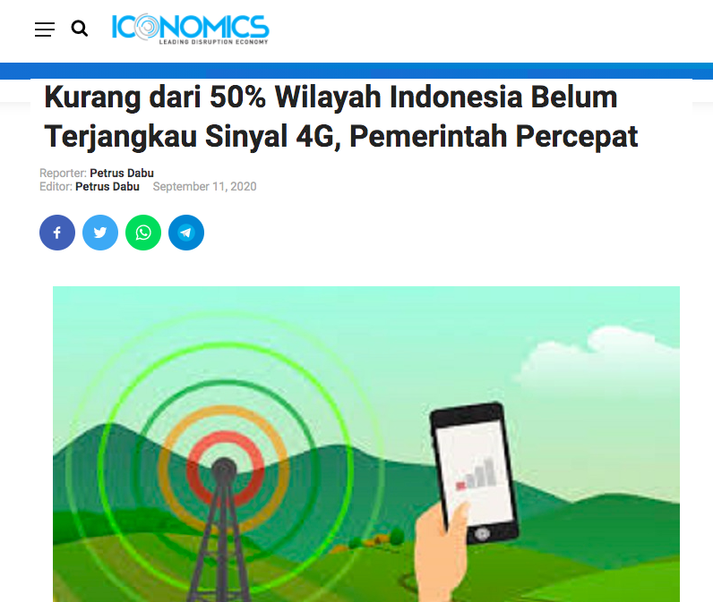
Permasalahan Internet di Indonesia
PELAN
TIDAK MERATA
Riset Hootsuite (2020):
Kecepatan Internet rata-rata di Indonesia hanya 20,1 Mbps (dunia 73,6 Mbps)
Data Kemkominfo:
Baru 49,33% wilayah Indonesia yg terjangkau sinyal 4G

Slide 23
FAKTA:
Sekitar 12.548 desa dan kelurahan yang belum terjangkau sinyal 4G.
Dari data tersebut, 9.113 desa dan kelurahan berada di wilayah 3T, sedangkan 3.435 lainnya berada di wilayah non-3T.
Kompas (2020)
Dari 218.000 Sekolah SD,SMP, SMA/SMK di seluruh Indonesia ada 40.000 sekolah yang tak ada akses internetnya
Kemdikbud (2020)

Slide 24
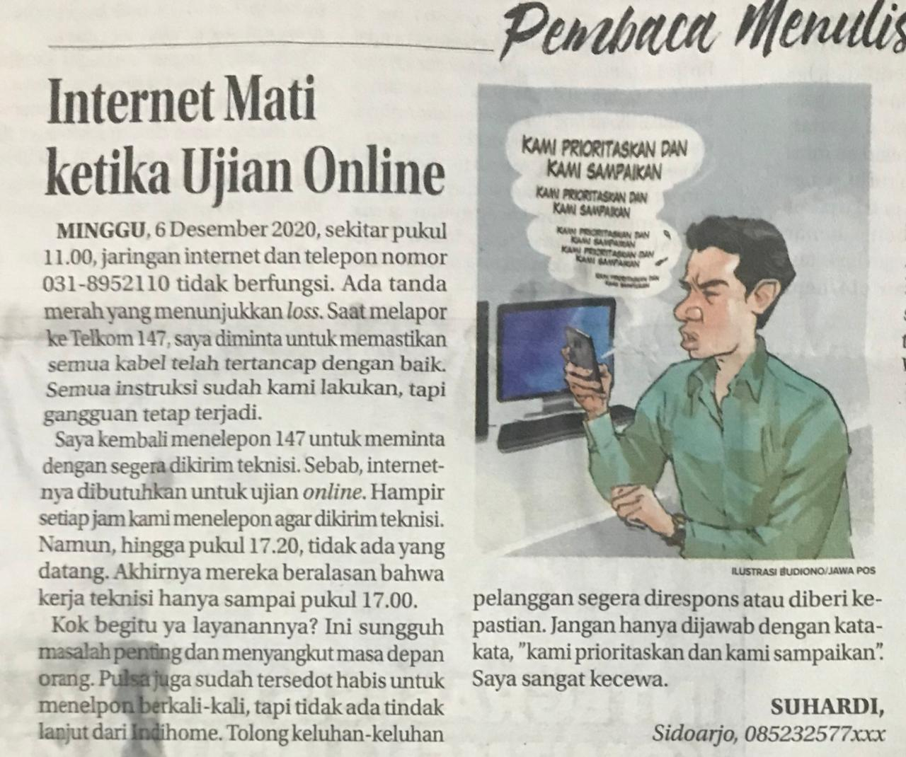
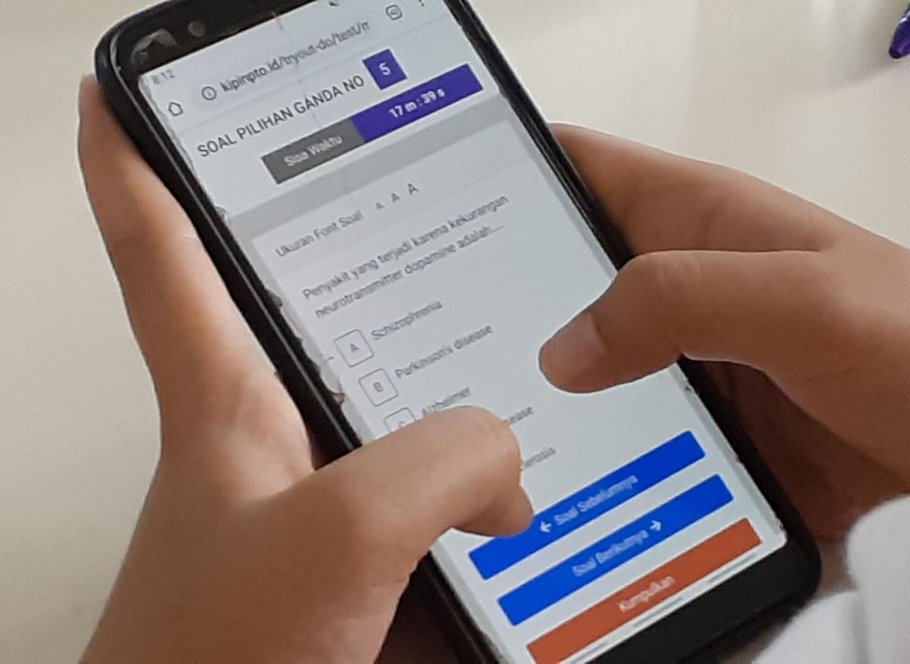
CONTOH MASALAH NYATA
DAMPAK
Kegiatan Evaluasi Pembelajaran Terganggu
Evaluasi Pembelajaran membutuhkan jalur internet yang bagus. Jalur akses ke server asesmen harus benar2 lancar tak boleh terganggu sedikitpun sebab saat ujian ada puluhan siswa yang akses ke server secara bersamaan
Jawa Pos, 8 des 2020

Slide 25
SOLUSI ?
Melihat geografi Indonesia yang luas, berbukit-bukit dan terdiri dari 17.000 pulau, maka harus mencari solusi sistem digital yang TIDAK membutuhkan jalur internet sama sekali !

Slide 26
Memperkenalkan
20cm diameter

Slide 27
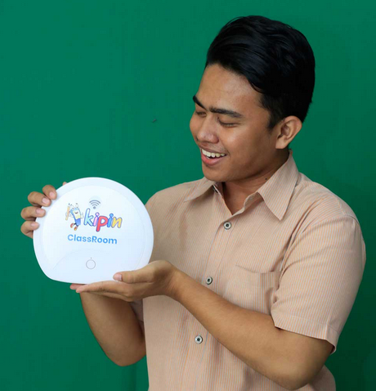
Kipin Classroom
Mampu memberikan kemampuan agar semua komputer dan gadget yang berada di lokasi sekolah (dimanapun berada) bisa dipergunakan untuk:
Mengerjakan evaluasi pembelajaran
Mengakses ribuan konten pelajaran berupa : buku,video,latihan soal & bacaan literasi
Mengakses file dokumen atau video yang disediakan lokal oleh sekolah
Semua itu bisa dilakukan secara offline, tidak membutuhkan jalur internet sama sekali
Persembahan dari pendidikan.id

Slide 28
PERKEMBANGAN KIPIN SEJAK TH 2013
Kipin ATM 4.0 was launched in August Kipin PTO 1.0 was launched in March KipinSchool 4.0 was launched in January
2020
2019
Kipin ATM 2.0 launched - gaining traction as the best B2B2C solution for rural schools .
2018
Kipin ATM 1.0 was launched - The first in Indonesia full OFFLINE server solution for school (K12) Kipin Mobile (KipinSchool 3.0) - was launched with Telkomsel (Android, iOS, Windows 10)
2017
Kipin ATM project started - PT. Mahoni Edukasi Digital was incorporated 29 Nov 2016
2015
Buku Sekolah Digital (KipinSchool 2.0) - was launched - Inaugurated by Governor of East Java (Android, iOS & Windows)
2013
Buku BSE (KipinSchool 1.0) - was launched - over 90 millions ebook downloaded

Slide 29
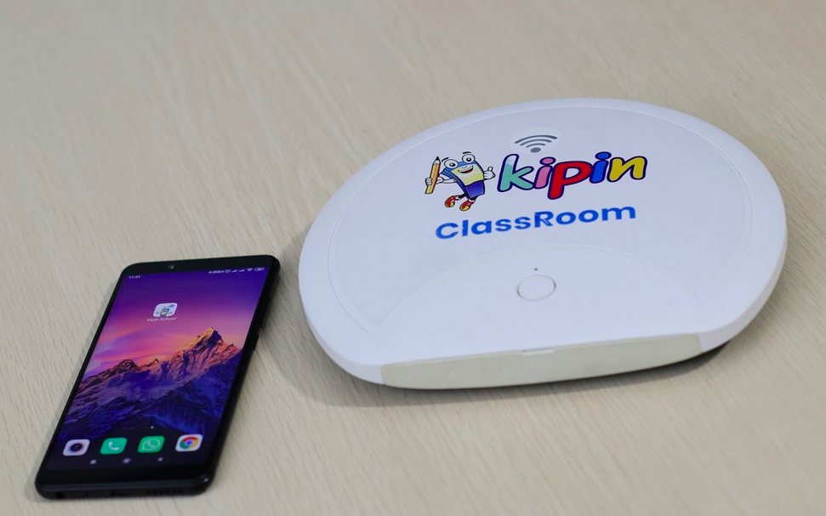
Tahun 2021 : KIPIN CLASSROOM
Apa saja kelebihan Kipin Classroom?
 | Unit : Portable , harga murah
 | Ringan (1,2 kg), memungkinkan dipasang di dinding
 | Tidak membutuhkan maintenance + OFFLINE
 | Tenaga cadangan (8 jam), jika listrik padam
 | Isi lengkap dan siap digunakan
 | Kemampuan upgrade data terbaru

Slide 30
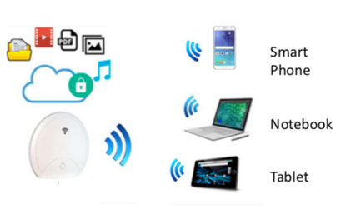
Konfigurasi Pemasangan Kipin Classroom
Semua device dapat terhubung ke Kipin Classroom dengan mudah via jalur Wifi internal yang sudah disediakan oleh Kipin Classroom
Tidak butuh jalur internet
Tidak butuh kuota internet
Kecepatan tinggi

Slide 31
Mengakses Kipin ClassRoom Adalah Sangat Mudah Sekali
1
2
3
Koneksikan device ke jaringan WiFi Kipin Classroom
Kipin Classroom sudah aktif dan siap dipakai
Akses melalui aplikasi Kipin School 4.0 atau browser
waktu?
Hanya dalam hitungan detik

Slide 32
3 KEBUTUHAN PALING DIBUTUHKAN SEKOLAH DALAM DIGITALISASI SEKOLAH
Asesmen (menggantikan kertas)
Sumber Pembelajaran (menggantikan buku cetak)
Management File Internal Sekolah (menghindari penggunaan kertas)

Slide 33
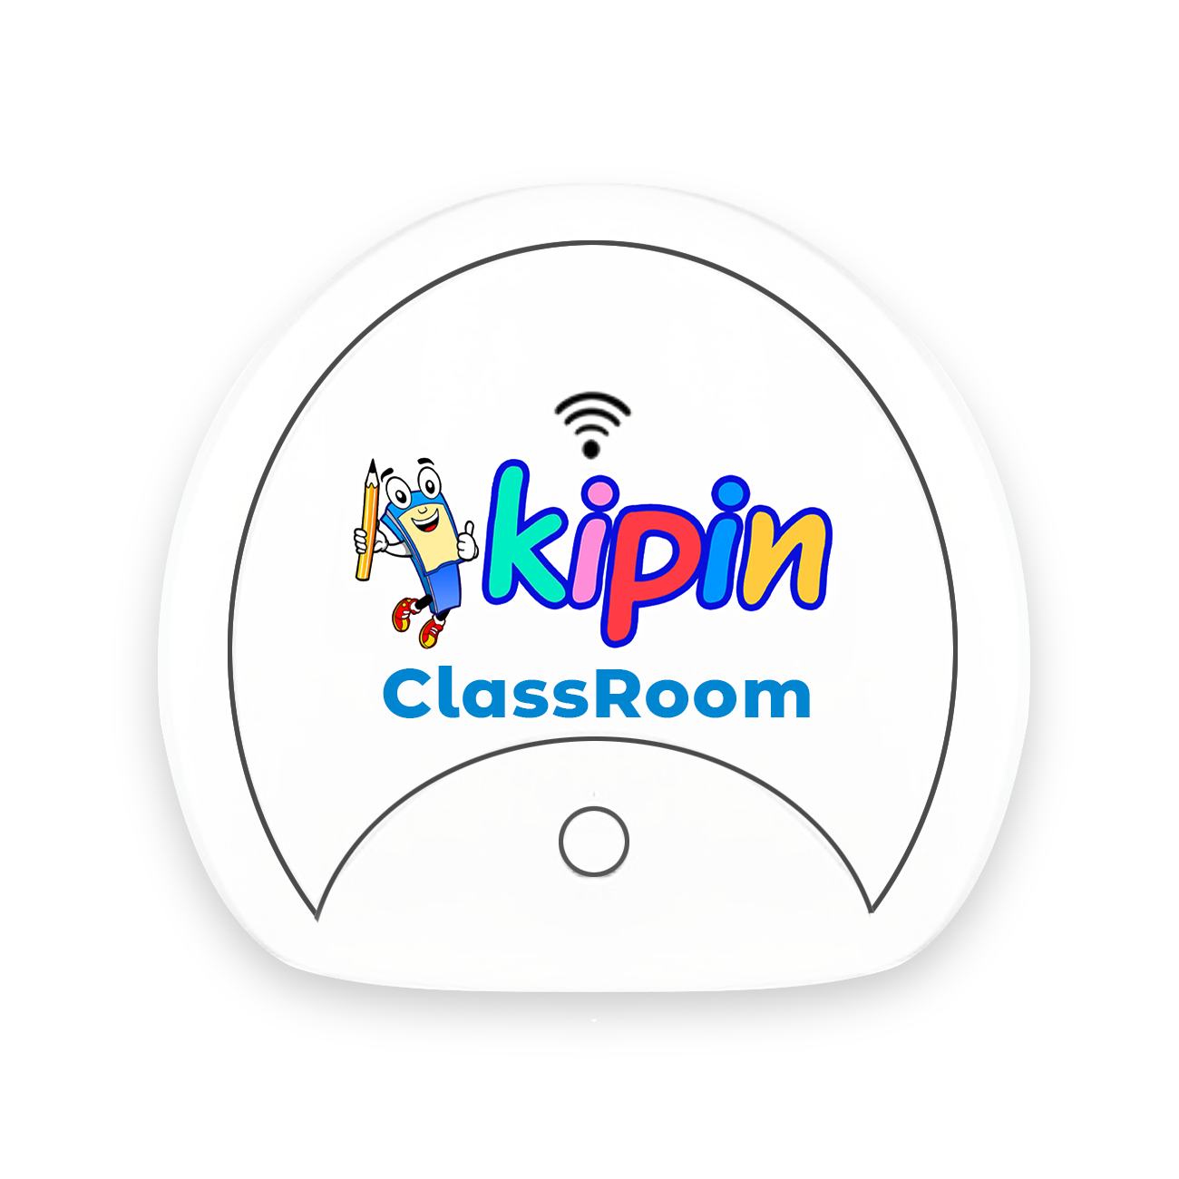
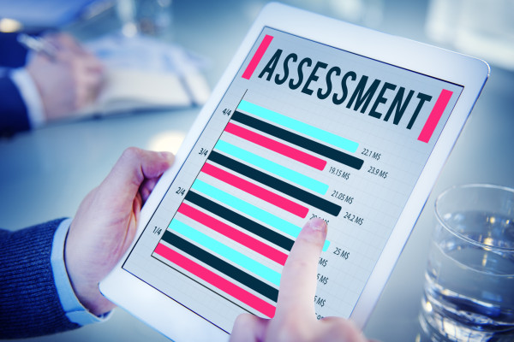
ISI
Materi pelajaran lengkap untuk TK,SD,SMP, SMA & SMK
File management untuk sekolah (perpustakaan)
1.
3.
3 in 1 solutions
Sistem evaluasi pembelajaran (dan support AKM)
2.

Slide 34
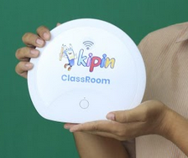
1
SUMBER PEMBELAJARAN
Buku, video, latihan soal & bacaan literasi

Slide 35
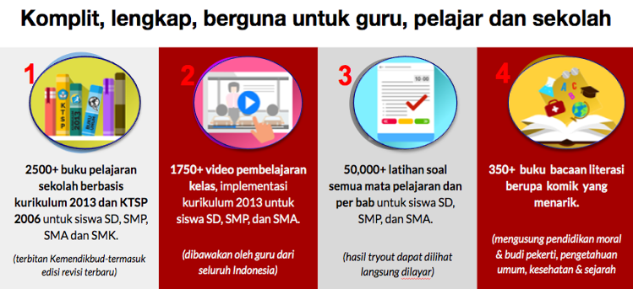
KONTEN PELAJARAN LENGKAP UNTUK TK,SD,SMP,SMA & SMK

Slide 36
2500+ Buku (Kemdikbud)
2500+ Buku Sekolah (KTSP 2006, Kurikulum 2013 dan Kurikulum PJJ) , Paket ABC, Media guru dari Kemdikbud & Buku Umum
Untuk semua tingkat SD - SMP - SMA – SMK (buku bisa di edit, corat-coret, highlight, dll
Semua buku dapat didownload secara GRATIS. Note : Buku selalu update mengikuti Kurikulum terbaru dari Kemendikbud

Slide 37
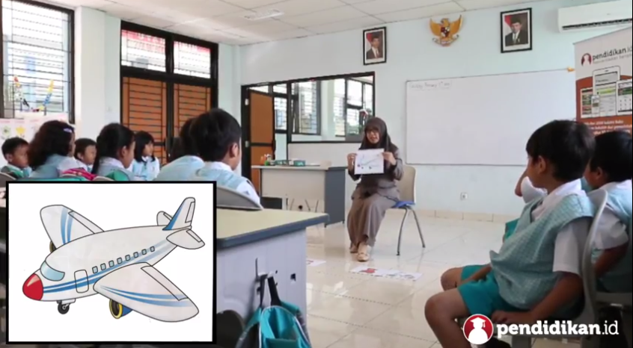
1750+ Video Pelajaran Sekolah
Berisi pengajaran di kelas sesuai dengan Buku Kurikulum yang diajarkan di sekolah.
Video Pembelajaran Kelas berguna untuk:
Memudahkan siswa untuk belajar sebelum bertemu guru di kelas
Memudahkan siswa jika kesulitan / ketinggalan pelajaran di sekolah agar bisa mengulang materi yang sama.
Dibawakan Oleh Guru 100%:
Semua pengajar adalah guru-guru yang berpengalaman mengajar kelas sesungguhnya, dari seluruh Indonesia
Video ada 3 pilihan : - handphone - tablet - laptop/tv besar

Slide 38
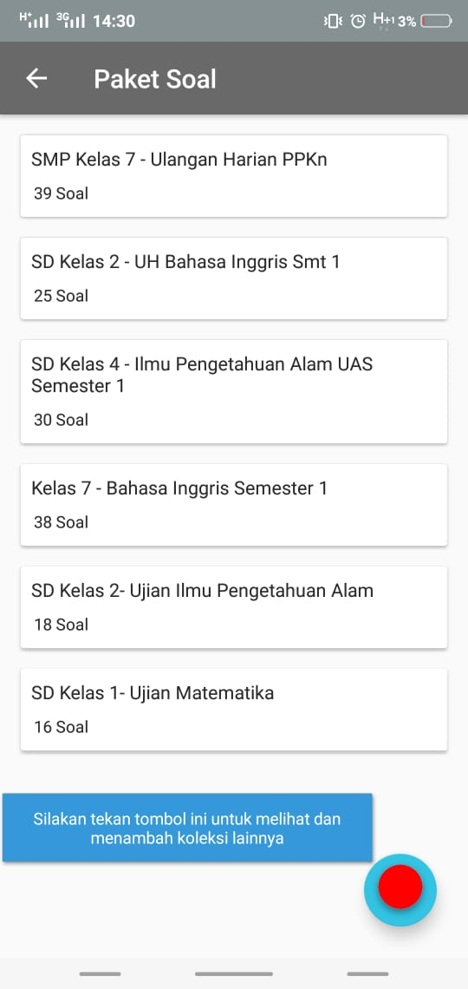
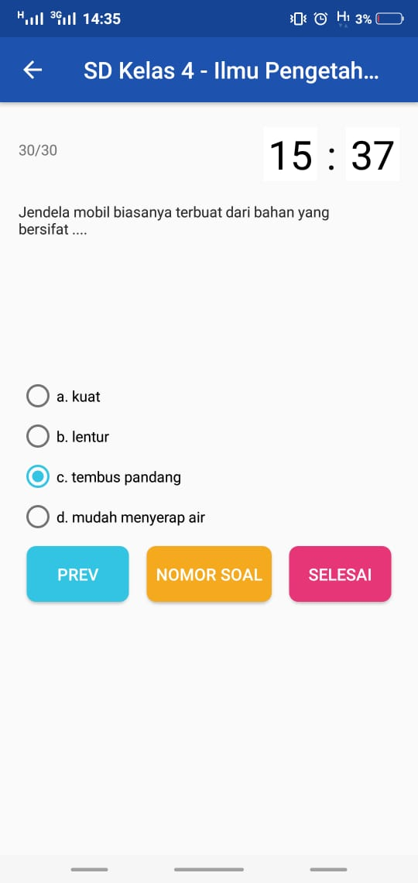
50.000+ Latihan Soal
Soal sebagai latihan siswa
Beragam jenis: Penilaian Harian, Penilaian Tengah Semester (PTS), Penilaian Akhir Semester (PAS) untuk SD, SMP, SMA
Hasil nilai dapat langsung terlihat di layar (siswa bisa melakukan self-test), tidak perlu butuh bantuan seorang guru

Slide 39
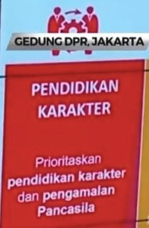
350+ BACAAN LITERASI
Budi Pekerti - Ideologi Pancasila - Kesehatan - Motivasi - Sejarah & Ilmu Pengetahuan

Slide 40
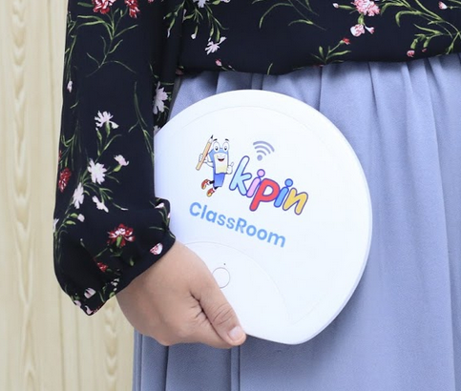
2
ASESMEN (support AKM)
Akurat, aman, mudah dipakai

Slide 41
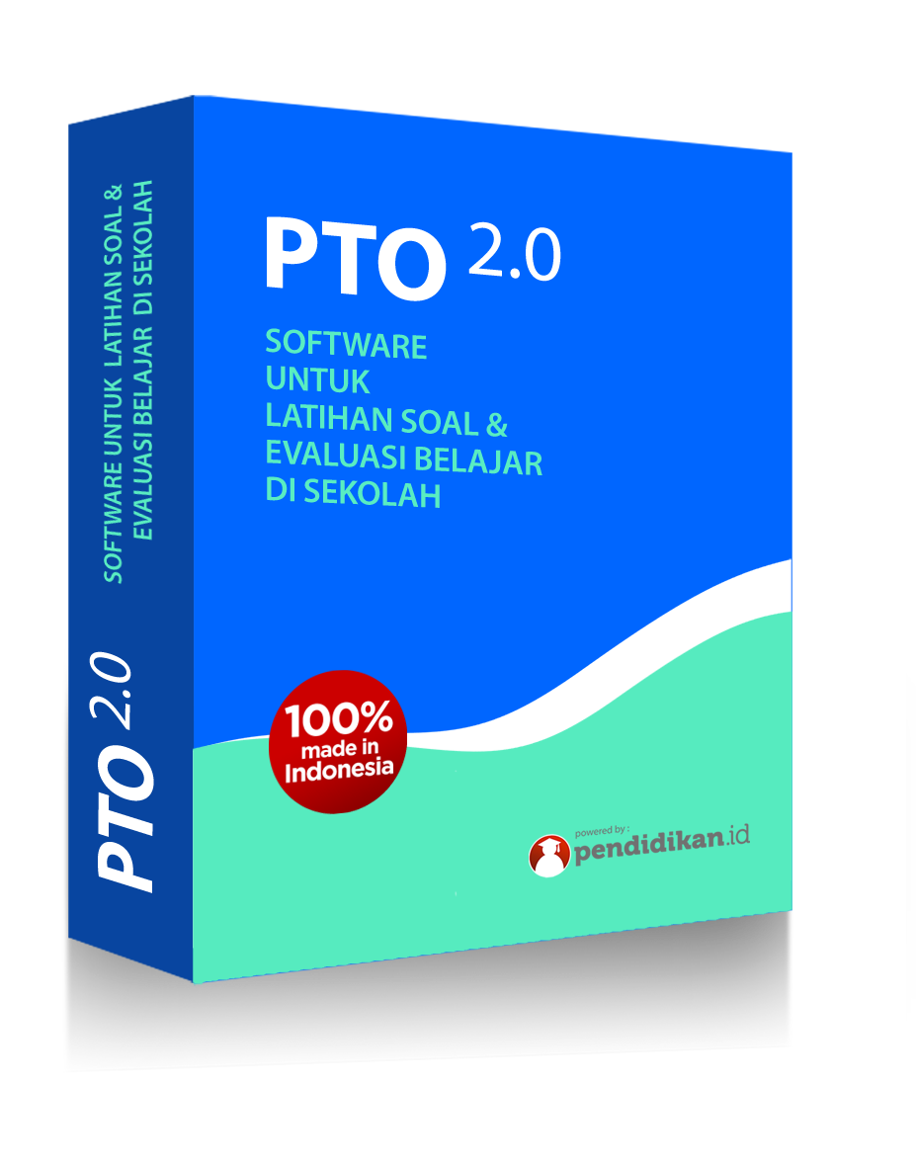
ASESMEN: PTO (PAPERLESS TEST OFFLINE)
Kapasitas 45 user
Tersedia Ribuan Bank Soal
Multiple choice, essay, portfolio
Asesmen sekolah
(support AKM)

Slide 42
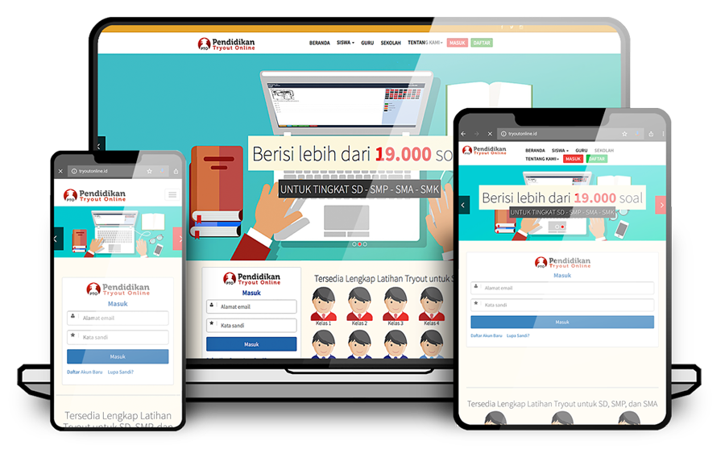
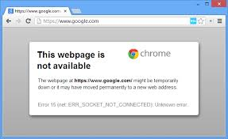
KEUNTUNGAN MENGGUNAKAN ASESMEN DI KIPIN CLASSROOM
1. TIDAK BUTUH KERTAS LAGI
Pelaksanaan ujian / latihan dapat dilakukan setiap saat menggunakan HP, Tablet & PC, tanpa perlu biaya fotocopy kertas dll
2. MEMANFAATKAN GAWAI YANG SUDAH ADA
Kipin Classroom sebagai server bisa diakses menggunakan device yang tersedia (smartphone, tablet, laptop maupun personal computer).
3. TIDAK BUTUH JALUR INTERNET
Kipin Classroom tidak membutuhkan jalur internet untuk operational. Karena sudah dilengkapi dengan wifi internal “eduSPOT”, memungkinan setiap device bisa connect dan mengerjakan ujian tanpa membutuhkan jalur internet
4. SISWA TIDAK DAPAT ‘MENCARI’ JAWABAN VIA GOOGLE
Saat pelaksanaan ujian, device siswa terkunci via “eduSPOT”, sehingga smartphone/tablet/PC tak bisa mengakses google, browser atau lainnya.

Slide 43
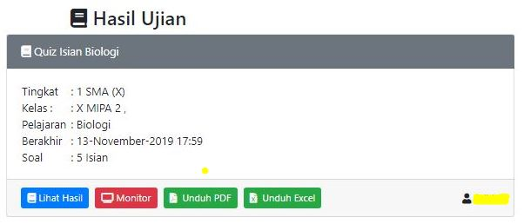
KEUNTUNGAN MENGGUNAKAN ASESMEN DI KIPIN CLASSROOM
5. PERSIAPAN PEMBUATAN PAKET SOAL SANGAT MUDAH
Dalam menyiapkan paket soal untuk Kipin Classroom, dapat menggunakan Microsoft Word / Microsoft Excel. Kemudian data tersebut di import ke Kipin Classroom
6. NILAI LANGSUNG KELUAR DALAM HITUNGAN DETIK
Guru tidak perlu mengkoreksi hasil ujian.
Hasil ujian sudah dihitung secara otomatis oleh Kipin Classroom
Hasil ujian dapat diunduh dalam format PDF / Ms. Excel
7. SULIT MENCONTEK
Sistem paket soal di Kipin Classroom akan diacak secara random, sehingga urutan nomor soal masing-masing peserta akan berbeda satu dengan yang lainnya.
8. MANAJEMEN WAKTU
Guru dengan mudah mengatur kapan asesmen dimulai dan diakhiri secara otomatis

Slide 44
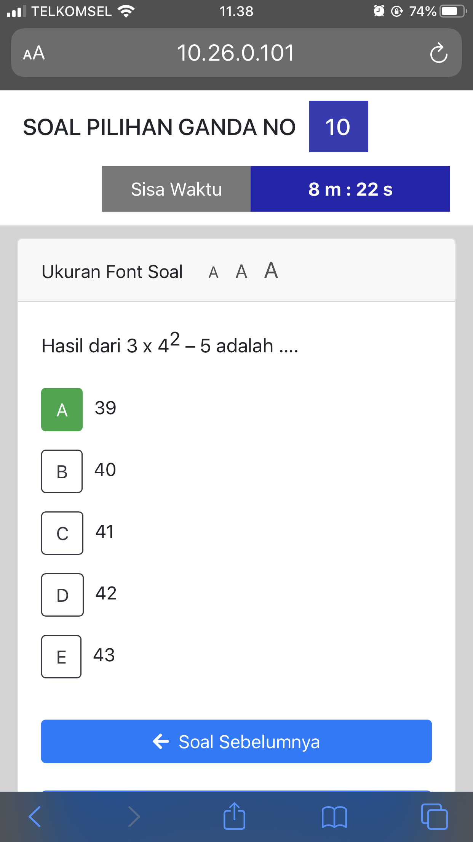
KEUNTUNGAN MENGGUNAKAN ASESMEN DI KIPIN CLASSROOM
12. ACTIVE/NON-ACTIVE
9. TAMPILAN STANDAR NASIONAL
Tampilan Kipin Classroom, layoutnya didesain standar nasional. Hal ini bertujuan agar siswa terbiasa mengerjakan soal-soal ujian dengan menggunakan sistem digital.
10. STUDENTS MONITORING
11. ANALISA SOAL
Kipin Classroom menyediakan fitur monitoring yang dapat digunakan oleh Admin Sekolah atau Guru untuk memonitor siapa saja yang terhubung dan login ke Kipin Classroom. Fitur ini memungkinkan Admin Sekolah atau Guru untuk memutus koneksi pengguna dengan Kipin Classroom yang tidak dikehendaki.
Tersedia peta jawaban hasil ujian siswa sebagai bahan analisa kemampuan siswa dan melihat tingkat kusulitan pertanyaan
Admin sekolah dapat dengan mudah mengaktifkan/ menonaktifkan siswa sesuai dengan kebutuhan

Slide 45
RIBUAN BANK SOAL SUDAH TERSEDIA
Siap pakai hitungan menit
Tersedia SD,SMP & SMA
Semua mata pelajaran

Slide 46
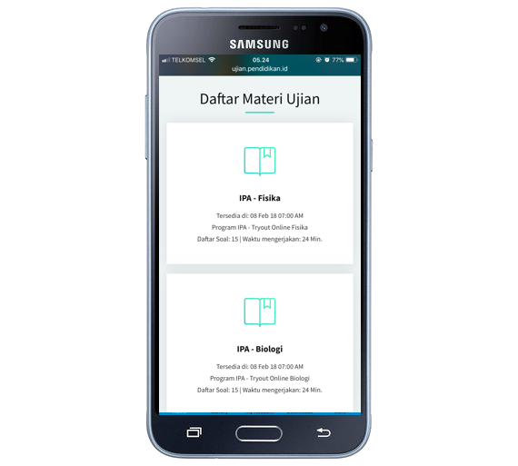
MANFAAT SETELAH PAKAI ASESMEN DIGITAL
Keuntungan yang didapat sekolah :
Sekolah tidak membutuhkan kertas lagi untuk melaksanakan latihan, ulangan harian, ujian, dll
Kecepatan mengolah hasil nilai, lebih akurat hasilnya
Membiasakan siswa dengan sistem CBT
Keuntungan yang didapat guru :
Efisiensi waktu tak perlu koreksi soal
Security lengkap untuk meminimalisir kecurangan siswa

Slide 47
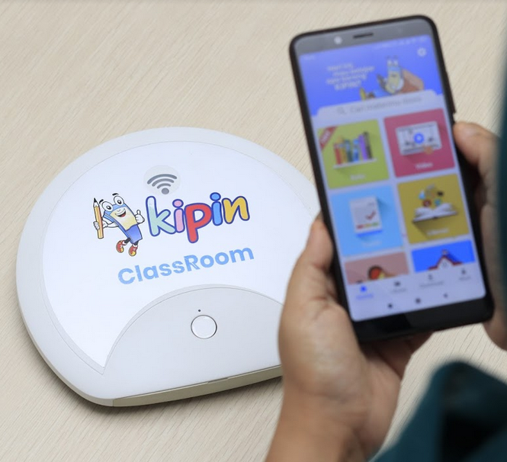
3
FILE MANAGEMENT INTERNAL SEKOLAH
Perpustakaan Digital

Slide 48
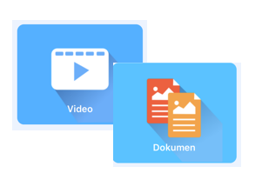
FILE SERVER MANAGEMENT
Sekolah mempunyai server sendiri yang mampu menampung video & dokumen internal sekolah - guru bisa upload file dengan sangat mudah - siswa download file sangat mudah & tertata rapi di gadget mereka
Server Perpustakaan Digital Untuk Internal Sekolah

Slide 49
KIPIN CLASSROOM COCOK DIPAKAI DIMANA?

Slide 50
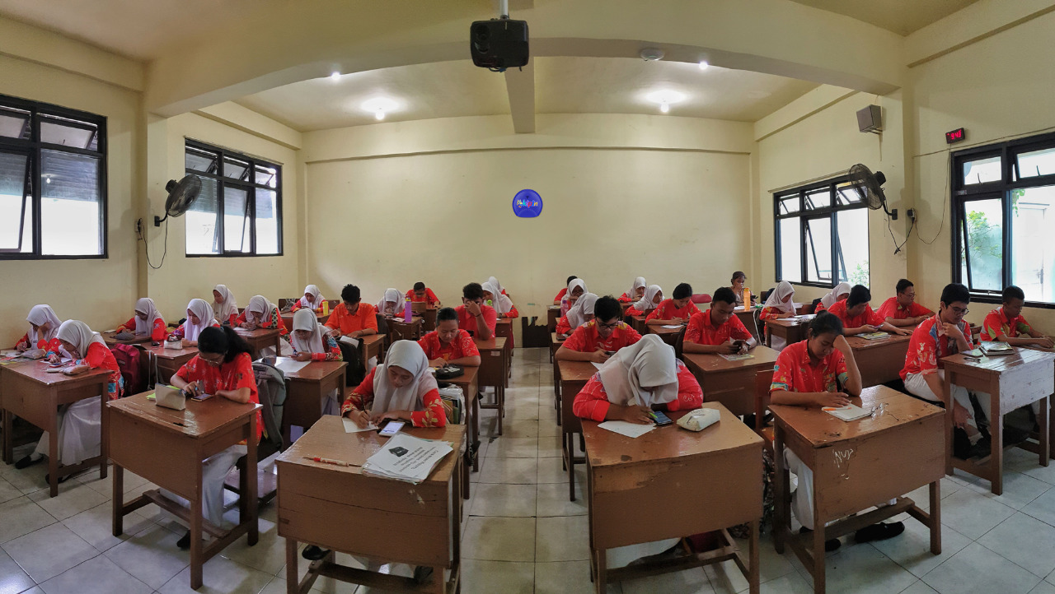
DI KELAS
Kegiatan di kelas benar-benar lancar, kegiatan asesmen bisa dilakukan setiap saat, siswa download materi pelajaran dengan mudah dan guru bisa upload sendiri materi untuk siswa

Slide 51
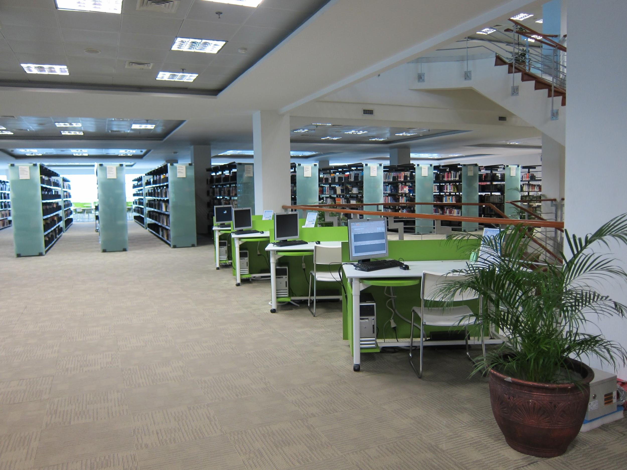
PERPUSTAKAAN SEKOLAH
Kini, setiap siswa dapat mengunduh semua materi pelajaran secara lengkap (ebook, video, latihan tryout & bacaan literasi) tanpa butuh jalur internet dan gratis tanpa biaya sama sekali

Slide 52
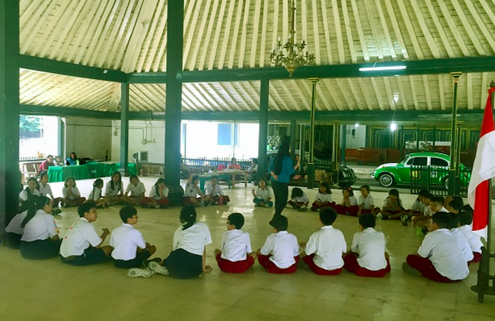
PERDESAAN
Hanya membutuhkan jaringan listrik (ada battery 8 jam), semua anak & masyarakat didesa tsb bisa memanfaatkan Kipin Classroom untuk sarana belajar & info dari pemerintah

Slide 53
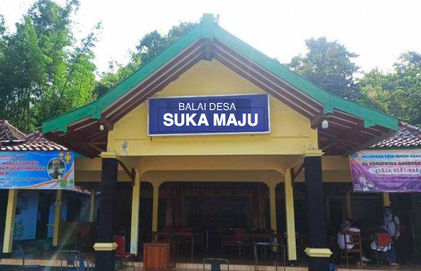
UNTUK BALAI DESA
KIPIN CLASSROOM juga cocok dipasang di setiap balaidesa - anak sekolah bisa download konten pelajaran, cukup dengan datang ke balaidesa, download & bawa pulang - masyarakat bisa download materi yang diupload oleh petugas untuk info ke masyarakat
Pemerintah bisa upload dokumen & video yang untuk diketahui oleh masyarakat luas

Slide 54
DAERAH 3T
Hanya membutuhkan jaringan listrik (ada battery 8 jam), semua siswa di daerah 3T bisa memanfaatkan Kipin Classroom untuk sarana belajar cukup dengan jari tangan

Slide 55
APA YANG BERUBAH SETELAH SEKOLAH MEMAKAI KIPIN CLASSROOM?
PENGHEMATAN BESAR SEKALI:
Tidak ada biaya untuk membeli buku cetak lagi (nol rupiah!)
Tidak ada biaya lagi untuk kegiatan evaluasi pembelajaran (nol rupiah!)
Sekolah internal mempunyai perpustakaan digital (co cost!)
Orangtua siswa akan terbantu banyak sebab tidak lagi dibebani biaya tetek-bengek seperti yang sekarang ini

Slide 56
APA YANG BERUBAH SETELAH SEKOLAH MEMAKAI KIPIN CLASSROOM?
SEKOLAH TERBANTU BANYAK DI ERA DIGITAL:
Siswa bisa latihan soal secara mandiri sepuasnya
Guru bisa & mudah melakukan evaluasi pembelajaran sebanyak-banyaknya
Siswa mendapatkan bahan pembelajaran lengkap dan bisa dibawa pulang
Sekolah bisa menghemat biaya berlangganan internet
Orangtua siswa cukup menyediakan sebuah tablet (wifi) yang akan bisa dipakai bertahun-tahun kemudian oleh anak sekolah tsb

Slide 57
Apakah Kipin Classroom hanya bisa dipakai untuk komputer/gadget Tertentu ?
Kipin Classroom bisa diakses dari semua komputer (windows/linux/mac)
Kipin Classroom juga bisa diakses dari tablet/smartphone berbasis: Android, iOS, windows 10

Slide 58
3 in 1 solutions:
Melalui Kipin Classroom
1. Siswa bisa mendapatkan materi pembelajaran yang lengkap (ribuan buku, video, latihan soal & bacaan literasi) tanpa butuh biaya sama sekali
2. Dan sekolah bisa mengadakan kegiatan latihan soal, penilaian harian, UTS,UAS, Ujian dll sebanyak-banyaknya, tanpa biaya lagi
3. Sekolah mempunyai sendiri sebuah server file sebagai perpustakaan digital untuk internal sekolah
TIDAK BUTUH INTERNET DAN TAK ADA BIAYA SAMA SEKALI LAGI!

Slide 59
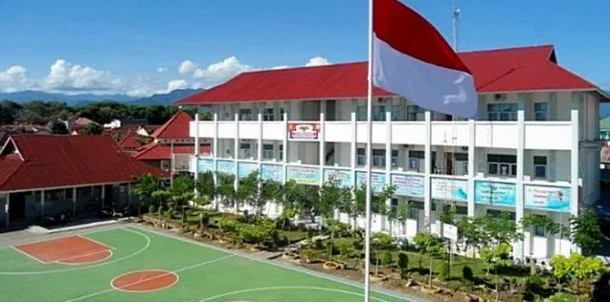
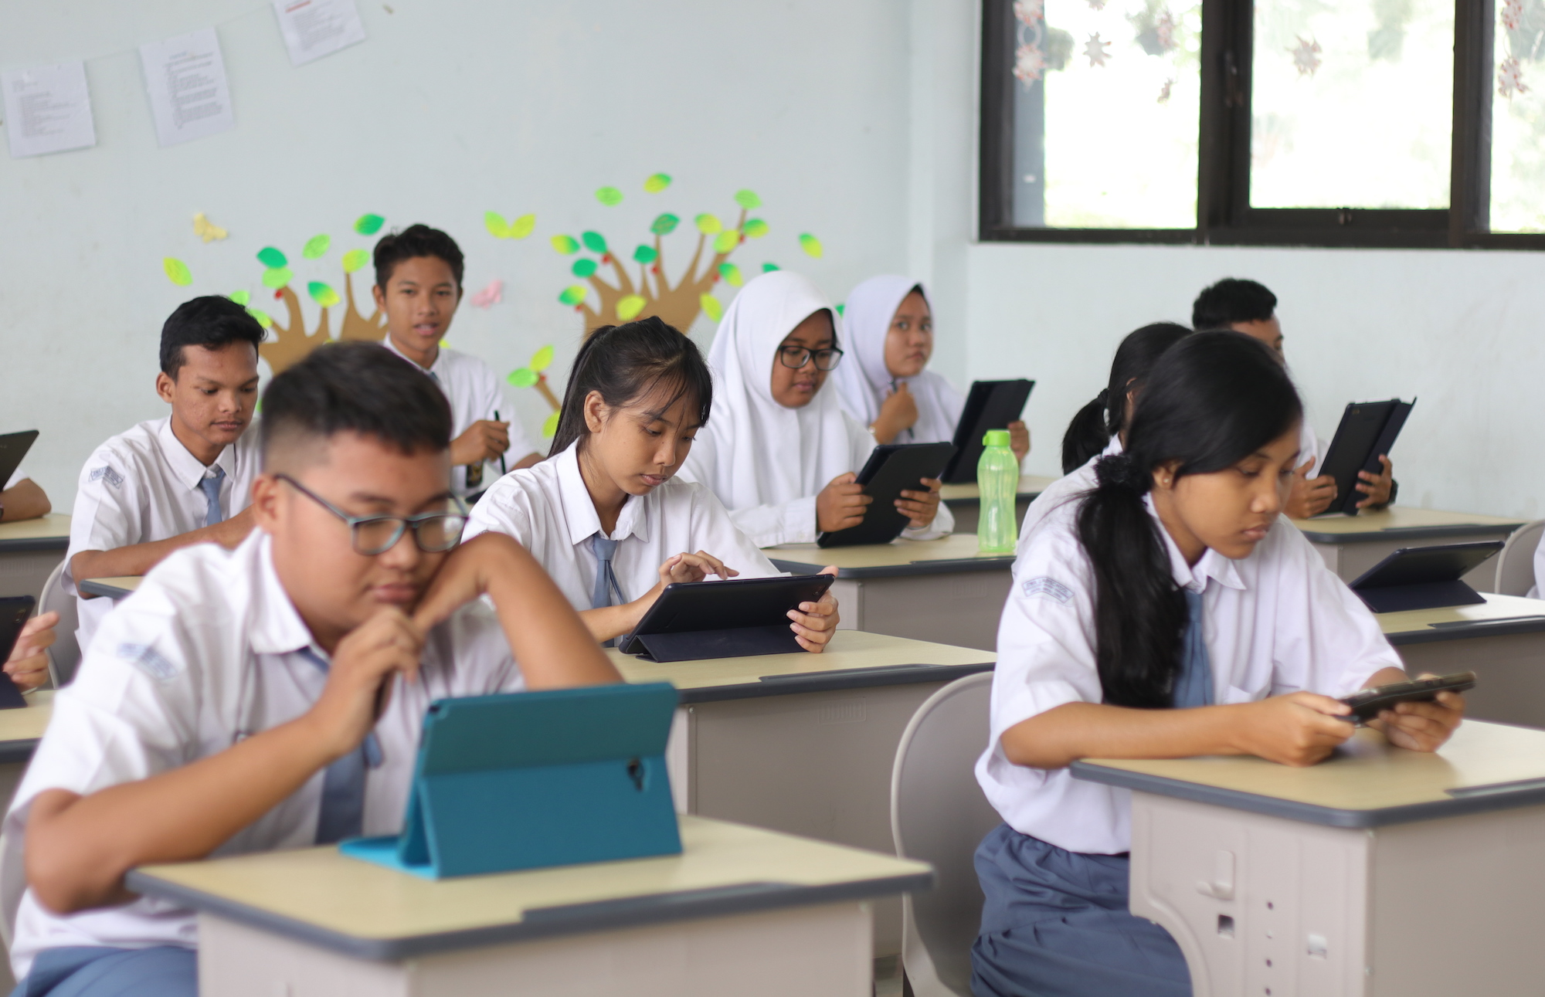
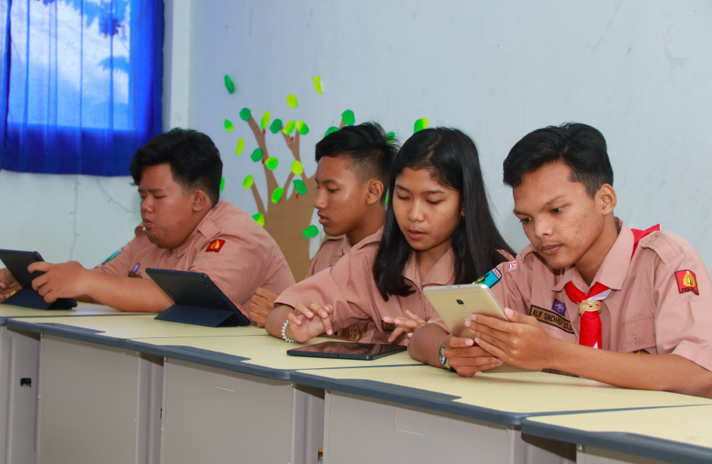
Siapa yang Membutuhkan Kipin Classroom?
Semua sekolah di Indonesia membutuhkan Kipin Classroom guna memenuhi kebutuhan penyediaan materi pelajaran yang lengkap, asesmen yang support AKM + pemanfaatan server file management untuk internal sekolah, dan pasti bisa jalan lancar sebab tidak membutuhkan jalur internet sama sekali

Slide 60
KIPIN SUDAH MENDUKUNG HYBRID SISTEM

Slide 61
HYBRID MODEL MENJADI BASIS PEMBELAJARAN DI INDONESIA KE DEPAN
Kipin mendukung sistem Hybrid yang dicanangkan oleh Menteri Pendidikan sebagai basis pembelajaran di Indonesia ke depan, yaitu : support untuk pembelajaran daring dan juga support untuk pembelajaran luring.
Setiap sekolah cukup menggunakan sistem Kipin yang bisa sekaligus untuk pembelajaran berbasis PJJ atau tatap muka dikelas, tidak perlu belajar aplikasi lain-lain lagi untuk guru.
Catatan :
PJJ : pakai Kipin School + PTO Cloud
Tatap muka : pakai Kipin Classroom

Slide 62
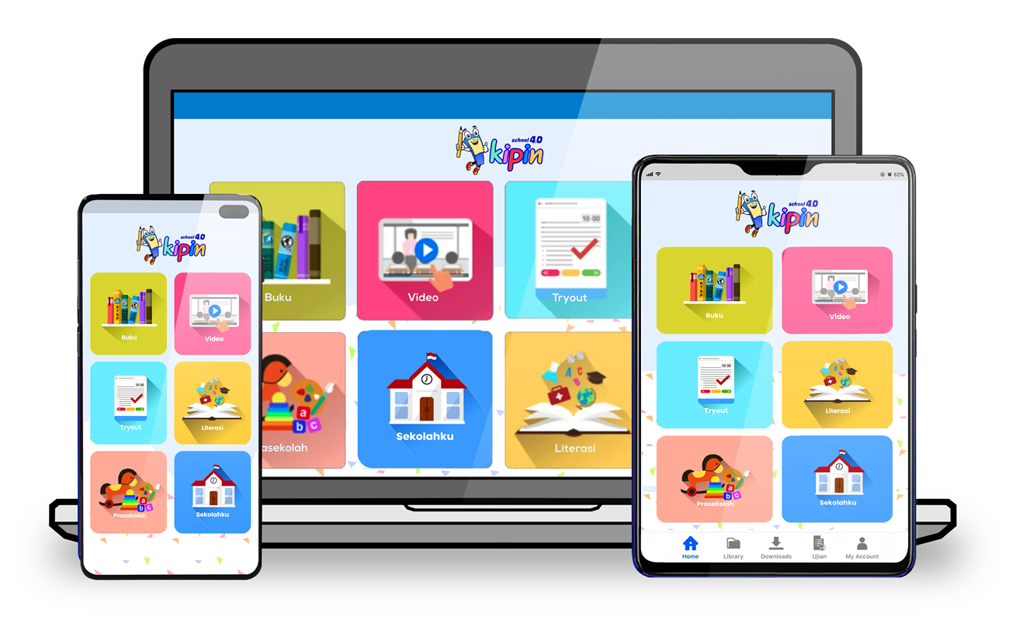
APLIKASI PENDAMPING UNTUK MENGUNDUH
SUMBER PEMBELAJARAN DARI KIPIN CLASSROOM
Tersedia di platform:

Slide 63
KIPIN SCHOOL sudah dilengkapi dengan teknologi DOWNLOAD & GO yang memungkinkan untuk 1x unduh file yang dibutuhkan dari KIPIN CLASSROOM dan dapat digunakan kembali berkali-kali dimanapun dan kapanpun
KIPIN CLASSROOM sudah dilengkapi dengan jaringan WIFI internal yang dinamakan ‘eduSPOT’ dimana semua data yang ada di dalam KIPIN CLASSROOM bisa diunduh ke ribuan device pengguna Kipin School 4.0 tanpa membutuhkan pulsa / kuota internet & cepat sekali.
DOWNLOAD
&
GO
paling cocok untuk kondisi di Indonesia

Slide 64
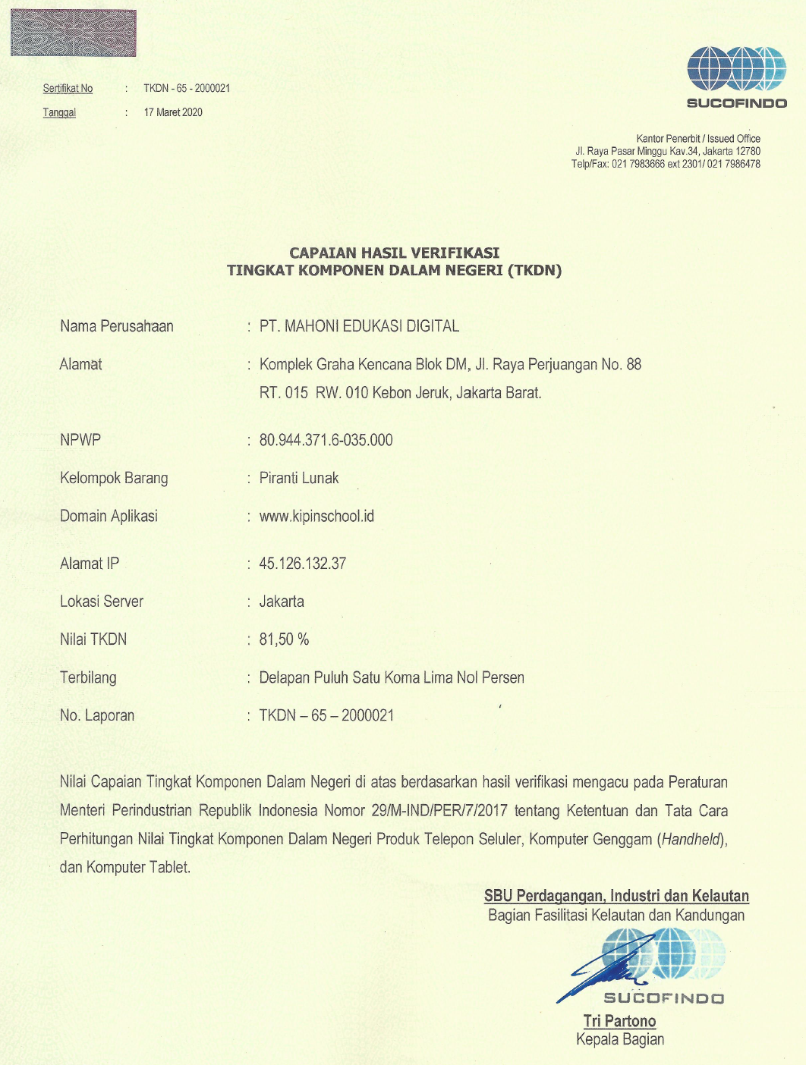
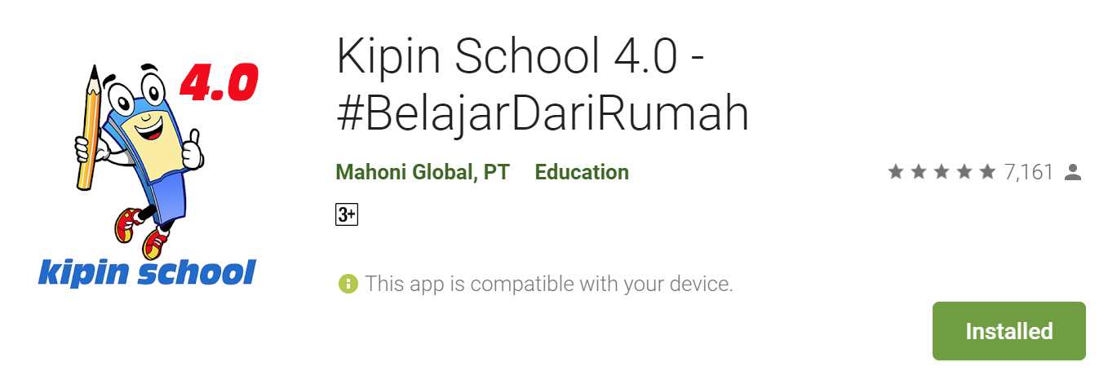
First in Indonesia
Edtech with TKDN Certificate
Ministry of Industry

Slide 65
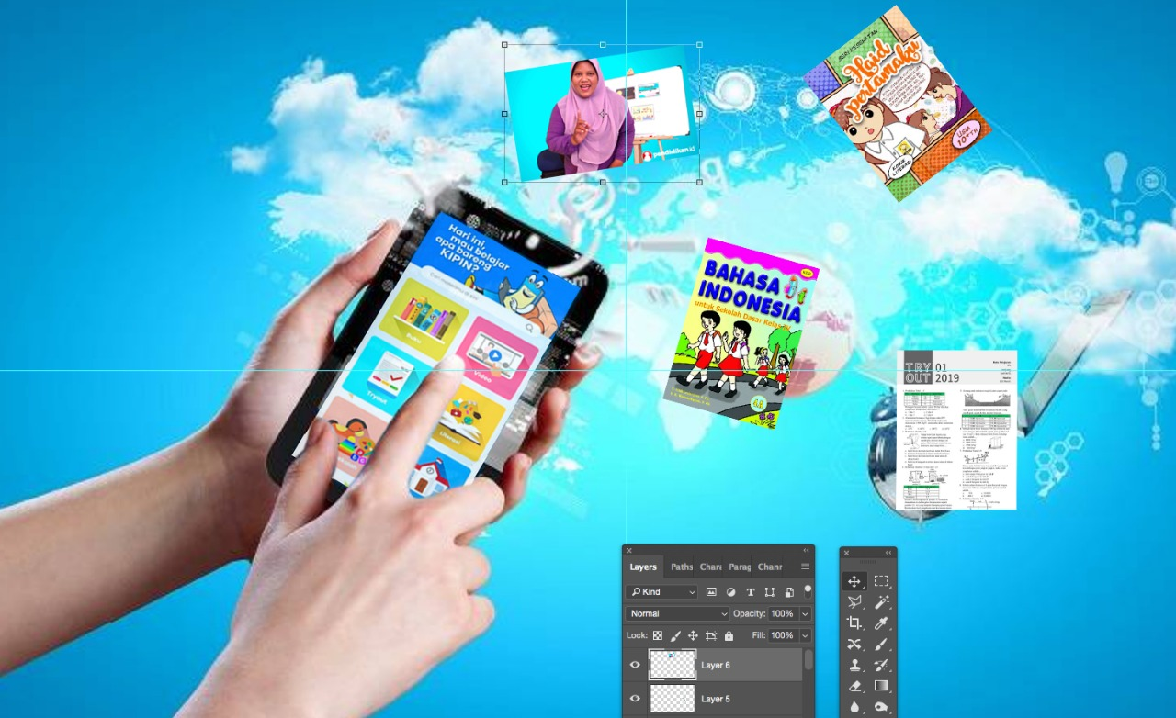
Teknologi “Download and Go” menghemat banyak bandwidth internet, sangat cocok dipakai di Indonesia yang wilayahnya luas & berupa kepulauan
Data cukup di download 1x, selanjutnya baca BUKU atau tonton VIDEO via Kipin School bisa dimana saja, kapan saja tak butuh jalur internet lagi
Berlaku untuk Daring & Luring

Slide 66
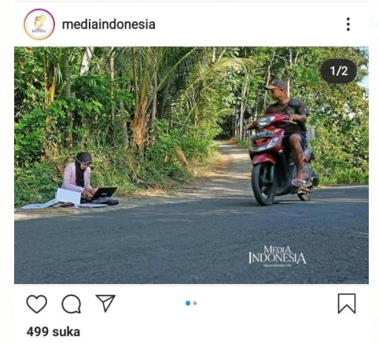
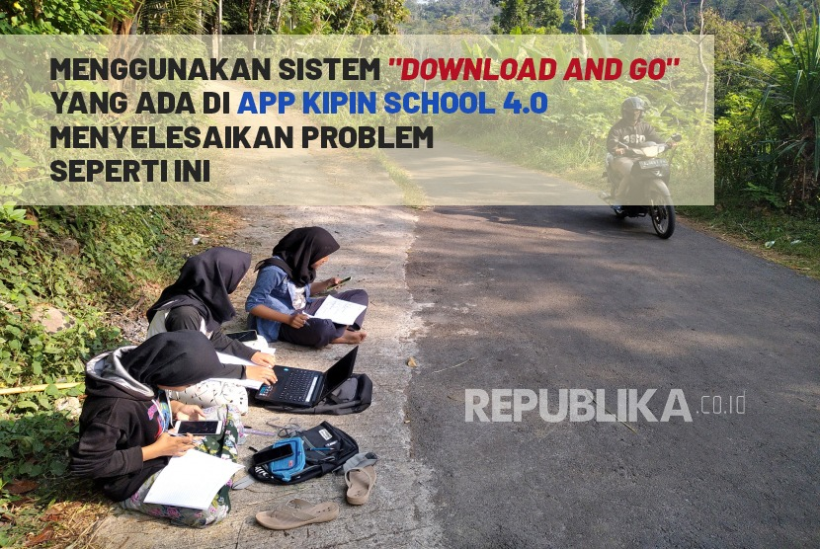
Teknologi “Download & Go” Menghindarkan Seperti Ini
Karena geografi Indonesia yang besar, banyak siswa mengalami kesulitan untuk mendapatkan sinyal internet yang lebih baik agar ponsel mereka berfungsi.
Kipin School menngatasi hal seperti ini dengan teknologi DOWNLOAD & GO
Siswa dapat mengunduh konten dari Kipin School/ Kipin Classroom dan membawanya untuk belajar di rumah dengan aman bahkan tanpa sinyal internet.

Slide 67
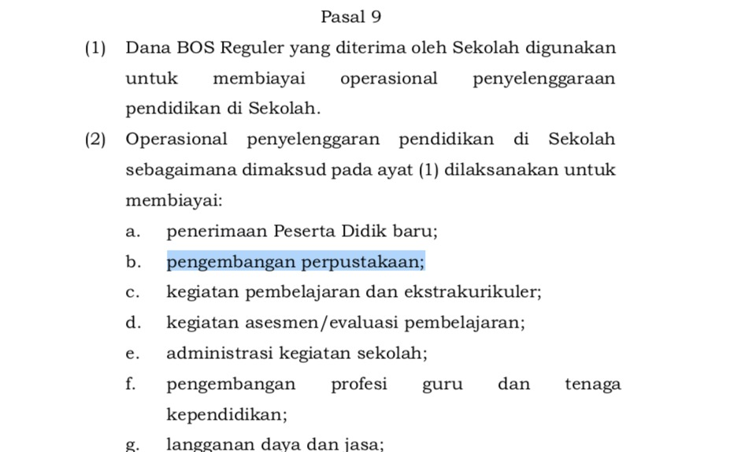
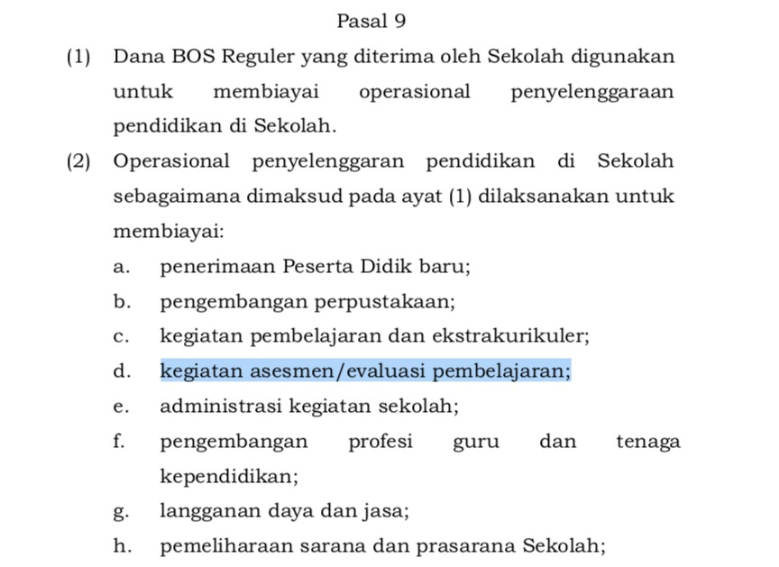
Kipin Classroom memenuhi syarat untuk pemanfaatan Dana BOS, ( sesuai Permendikbud Nomor 8 Tahun 2020 )
Kipin Classroom memenuhi syarat untuk pasal 9.2b (untuk pengembangan perpustakaan)
Kipin Classroom memenuhi syarat untuk pasal 9.2d (untuk kegiatan asesmen/evaluasi pembelajaran)

Slide 68
KIPIN ADA DI SETIAP TABLET ANAK SEKOLAH DI INDONESIA
Dari sabang sampai merauke, di kota, di desa, di daerah 3T dan di lokasi manapun diseluruh Indonesia, setiap sekolah bisa menjalankan kegiatan pembelajaran secara digital dengan lancar berkat Kipin Classroom + Kipin School 4.0

Slide 69
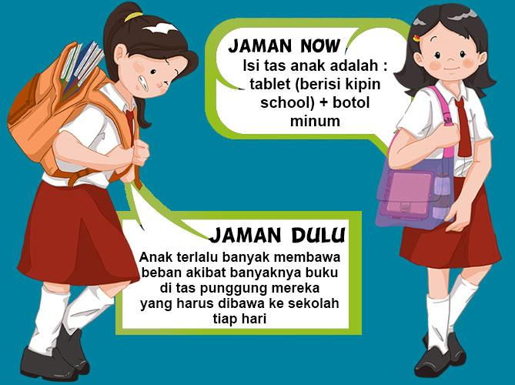
Zaman Beralih ke Digital (termasuk dunia pendidikan)
Wartel (Warung Telekomunikasi) digantikan dengan Handphone .
Dunia retail ( Matahari, Ramayana,dll) digantikan dengan Lazada, Tokopedia, Blibli, Bukalapak, Shopee .
Surat Kabar, Majalah, Televisi digantikan dengan Youtube, Facebook, Twitter, Instagram, dll
Begitu pula untuk pendidikan : tiap siswa cukup membawa sebuah tablet+ app Kipin School 4.0 yang dipakai dikelas untuk kegiatan pembelajaran sehari hari

Slide 70
ILUSTRASI KEGIATAN KELAS DIGITAL
Aplikasi Kipin School 4.0 dipakai di kelas untuk pembelajaran sehari-hari & kegiatan asesmen

Slide 71
TERIMA KASIH
Kipin : Ikut Mencerdaskan Bangsa

